Slide 1
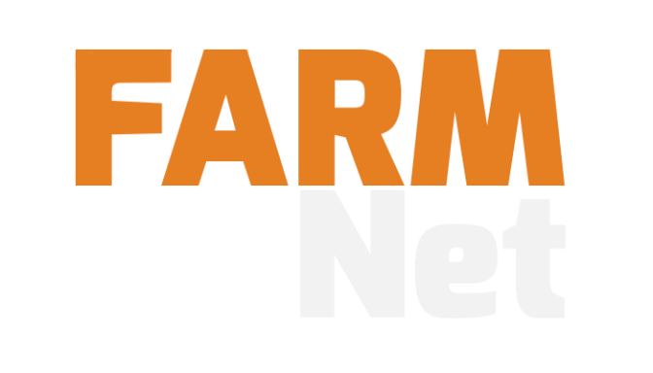
Drvar
Android aplikacija za nadzor nad naročili drv
ANŽE KOVAČ

Slide 2
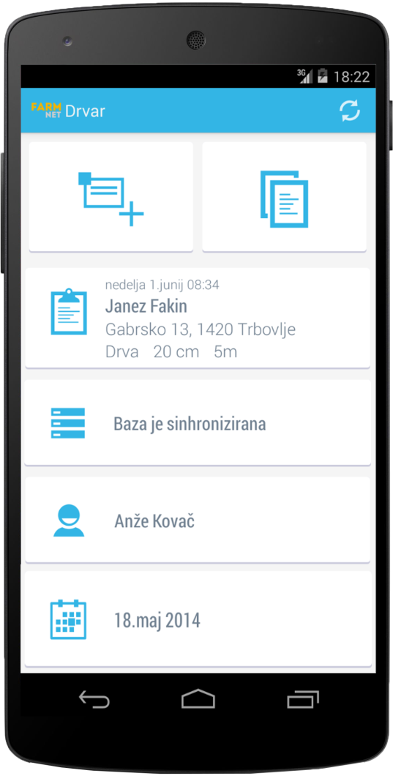
O APLIKACIJI
Dodajanje naročil
Pregledovanje naročil
Urejanje naročil
Sinhronizacija podatkov
Nepovezani (offline) način

Slide 3
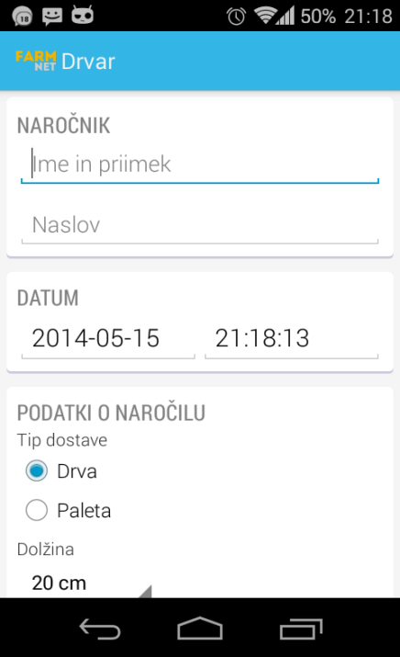
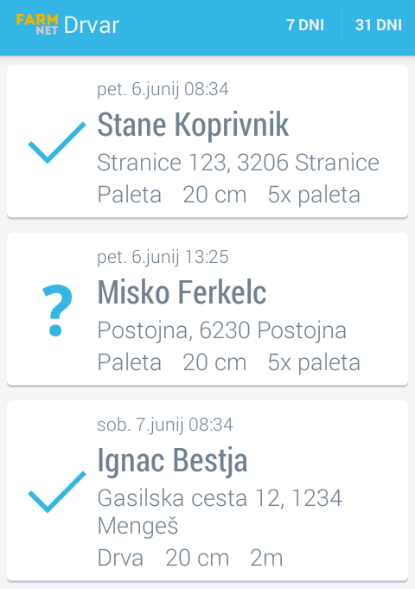
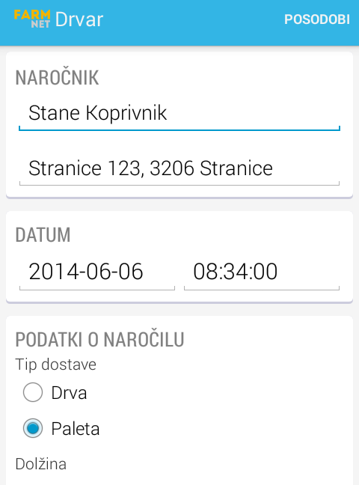
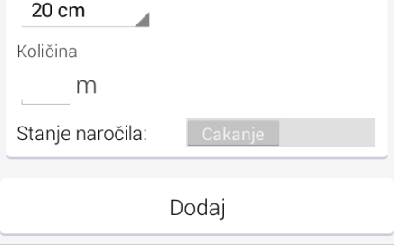
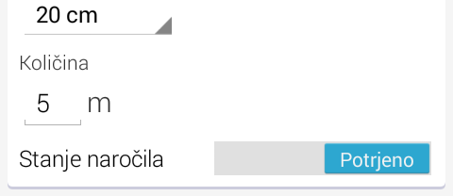
Funkcije
PREGLED
UREJANJE
DODAJANJE

Slide 4
Prihajajoče posodobitve
Uporaba Google API‘s
Dodatni parametri naročil
Testiranje aplikacije pri ciljnih uporabnikih
Spletni dostop do podatkov
Različica za tablične računalnike
Integracija v sistem FarmNet

